Slide 1
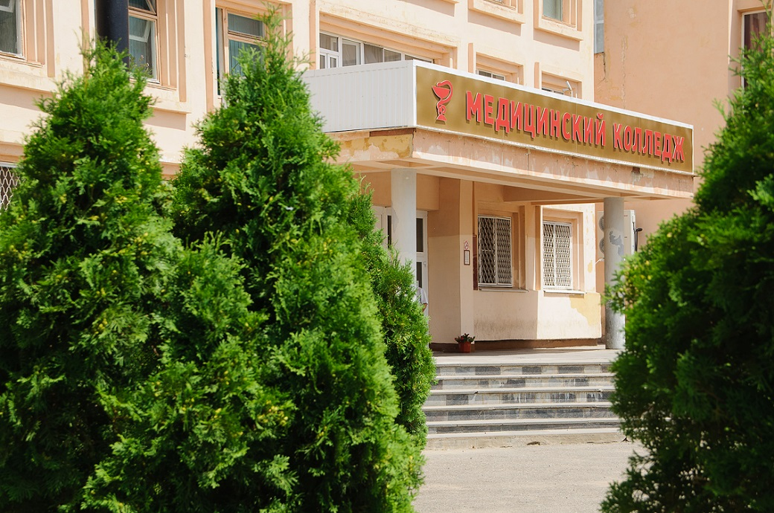
110 лет Астраханскому базовому медицинскому колледжу

Slide 2
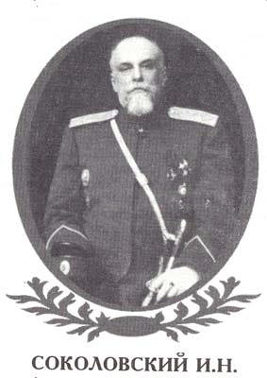
Инициатива создания в Астрахани медицинской школы принадлежала астраханскому губернатору Ивану Николаевичу Соколовскому.
26 апреля 1906 года Государственный совет России, рассмотрев представление Министерства внутренних дел, выносит решение об учреждении с 1 июля 1906 года в Астрахани школы фельдшеров и фельдшериц-акушерок.

Slide 3
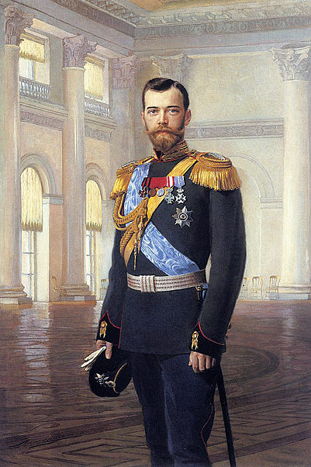
Положение и штаты школы утверждены лично императором Николаем II .
На подлинном списке стояла подпись: «Быть по сему».

Slide 4
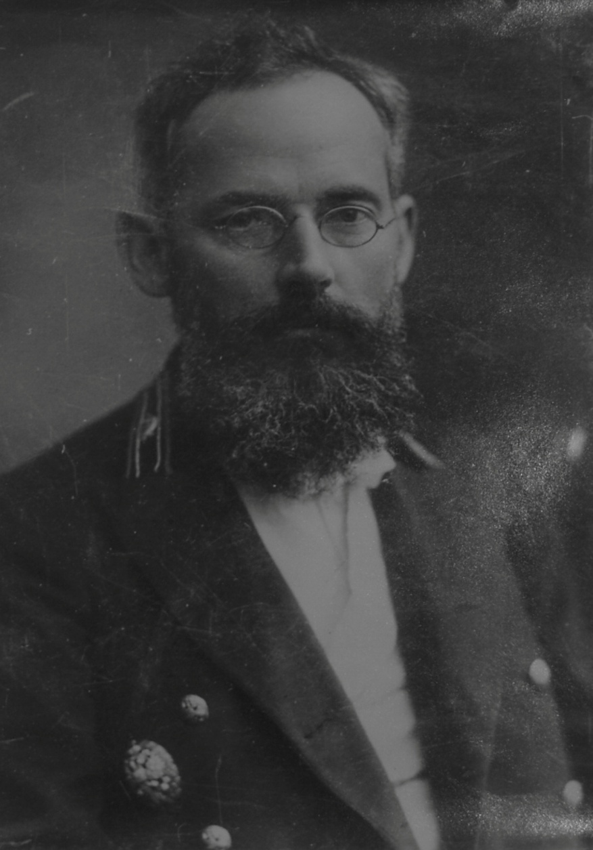
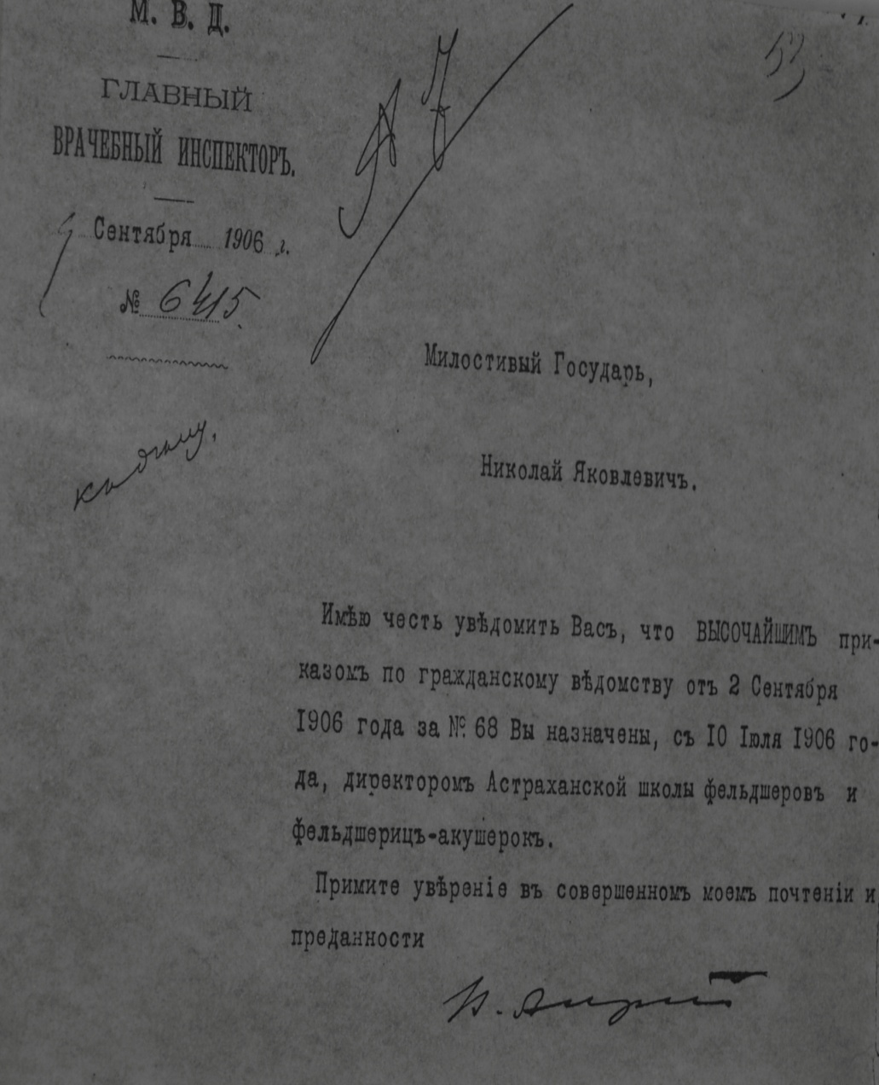
Первым директором стал
Н. Я. Шмидт
Телеграмма о назначении
Н. Я. Шмидта директором школы

Slide 5
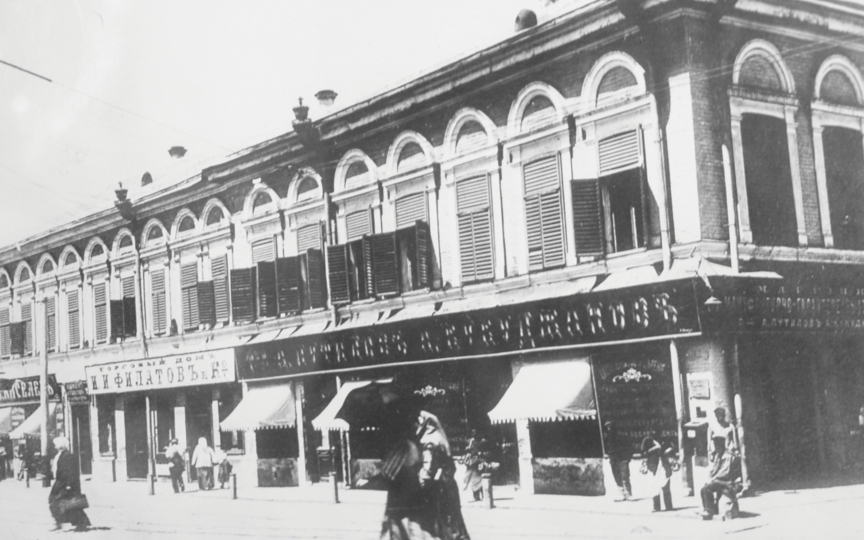
Для школы было снято в аренду здание на Больших Исадах.

Slide 6
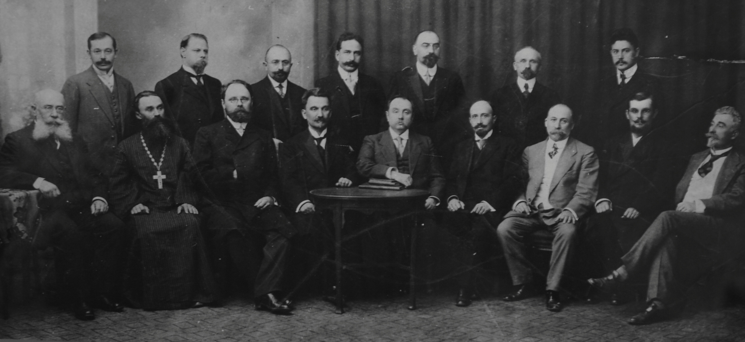
Преподаватели медицинских предметов избирались из числа врачей и фармацевтов.

Slide 7
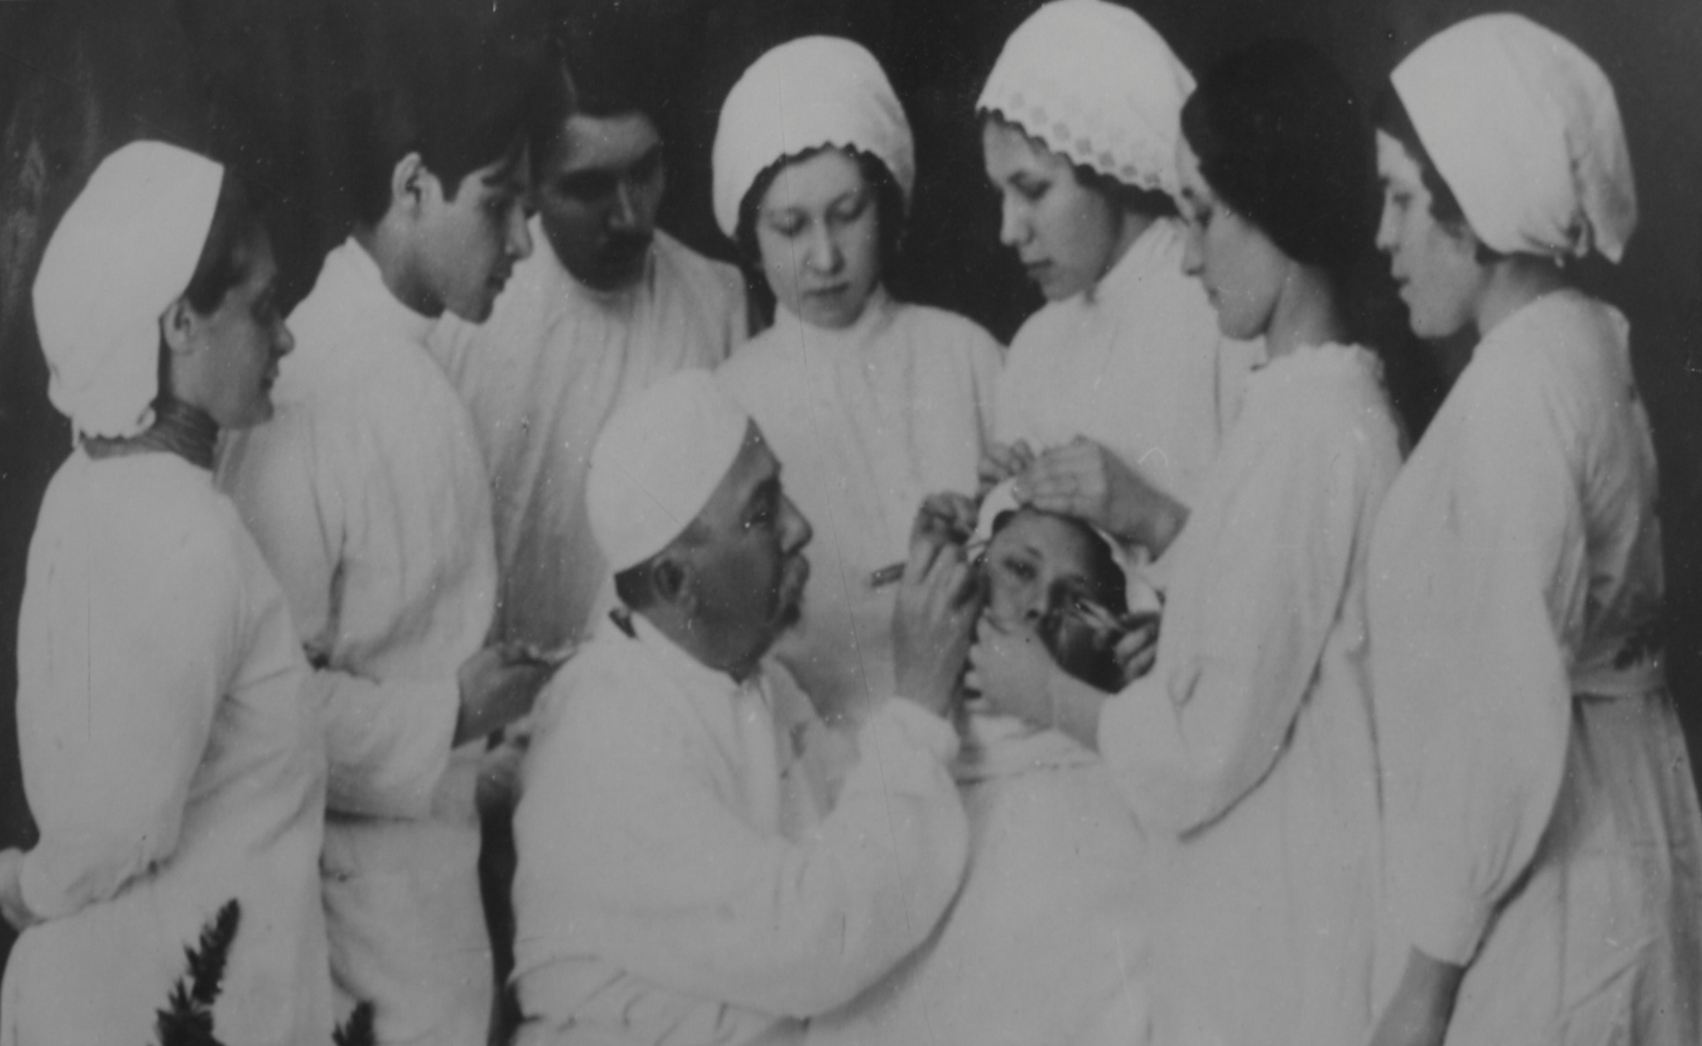
Помимо изучения основных предметов, в курс учения входили практические занятия в больничных аптеках, приёмных покоях и других лечебных заведениях города.

Slide 8
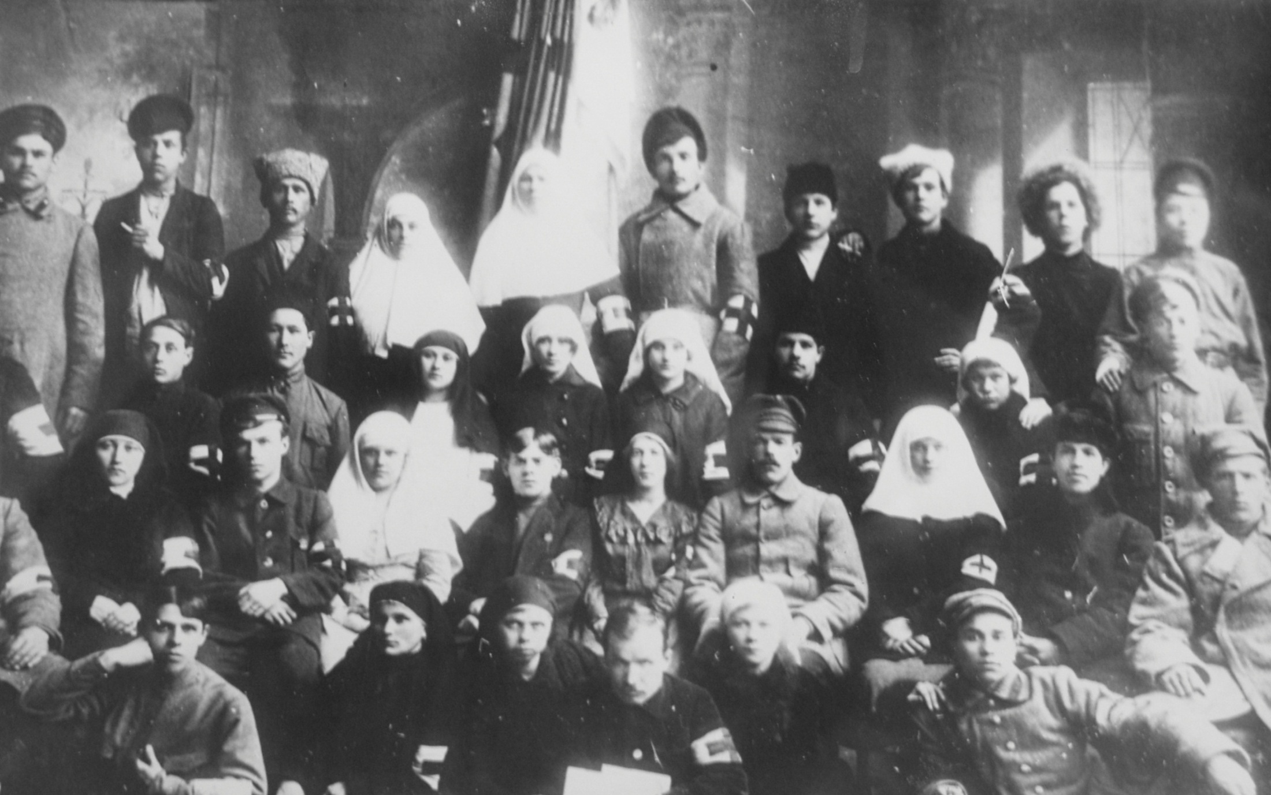
В годы гражданской войны при школе были организованы 2-месячные курсы ротных сестер милосердия.

Slide 9
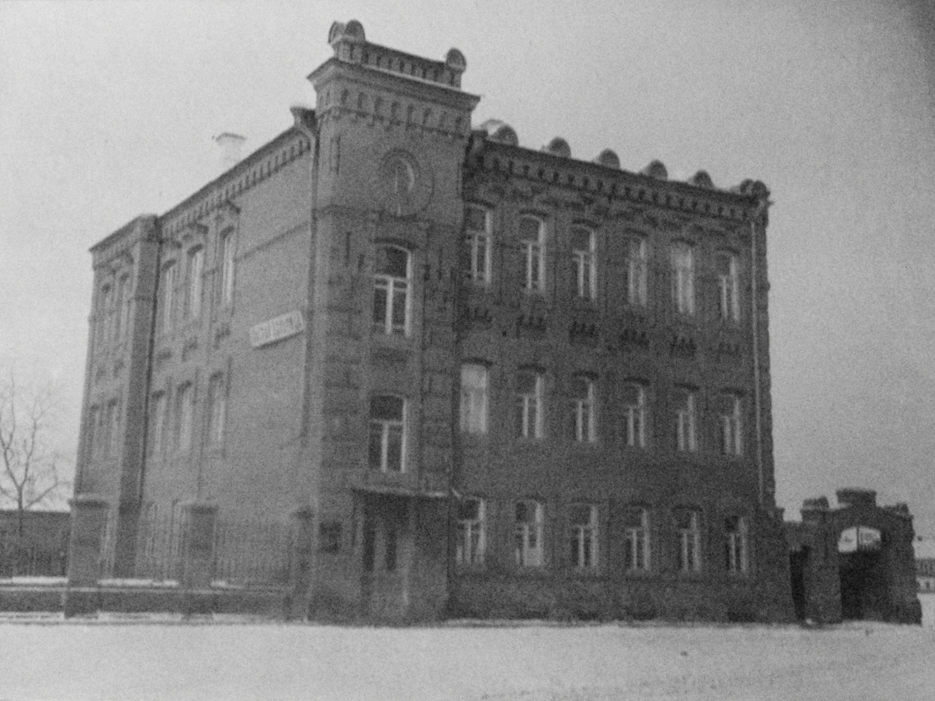
1 апреля 1920 года на базе Астраханской фельдшерско-акушерской школы была открыта фармацевтическая школа с
2-годичным сроком обучения на
25 человек.

Slide 10
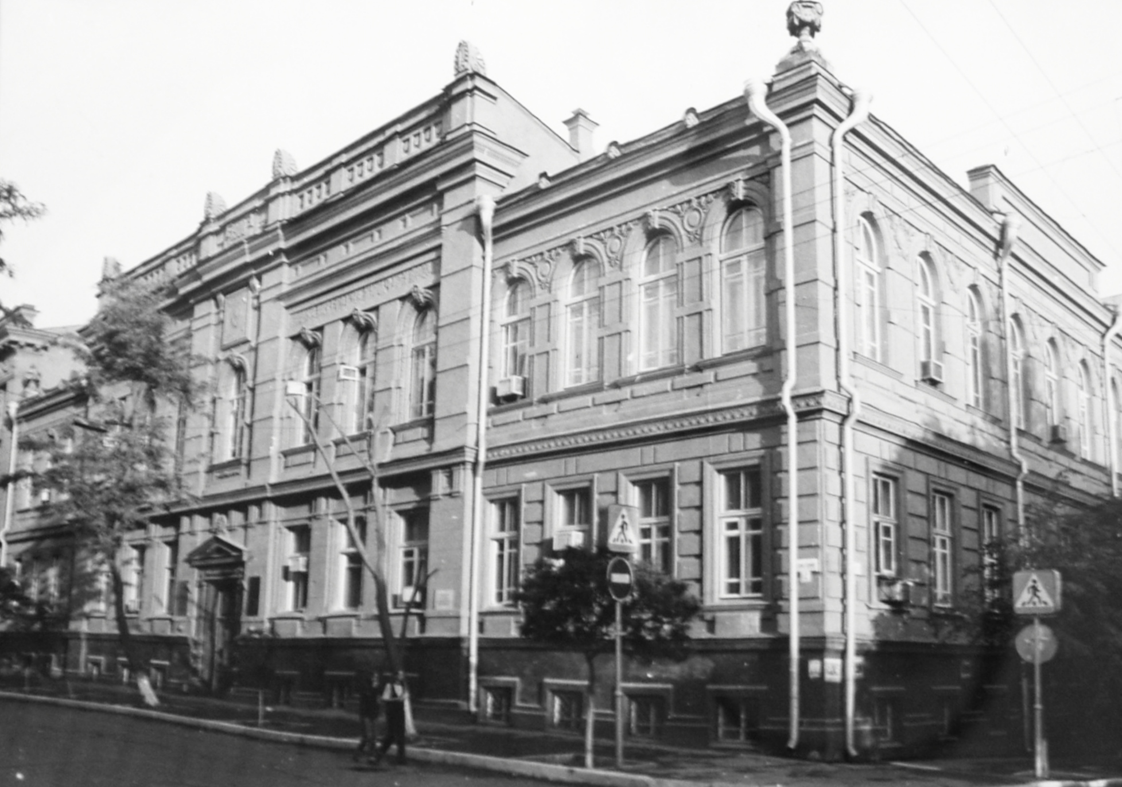
С 1927 года школа стала именоваться техникумом, который просуществовал до 1935 года.

Slide 11
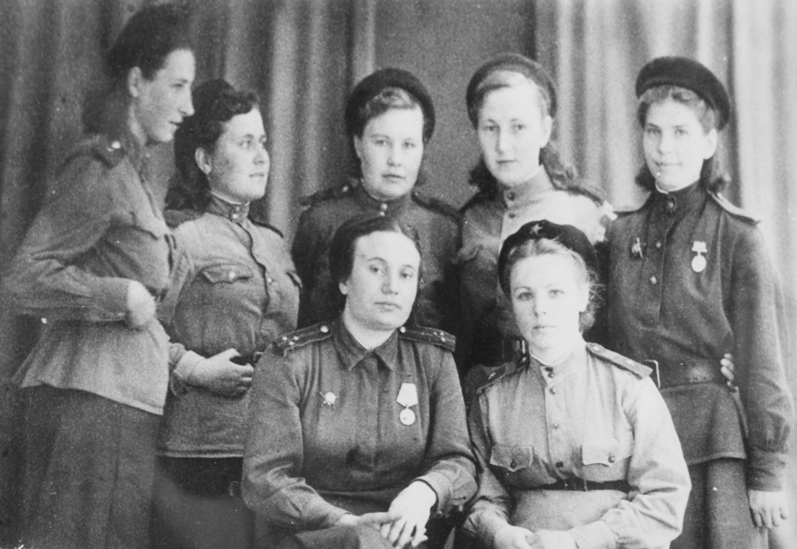
С первых дней Великой Отечественной войны
146 выпускников
и 397 учащихся Астраханской фельдшерско-акушерской школы ушли на фронт.

Slide 12
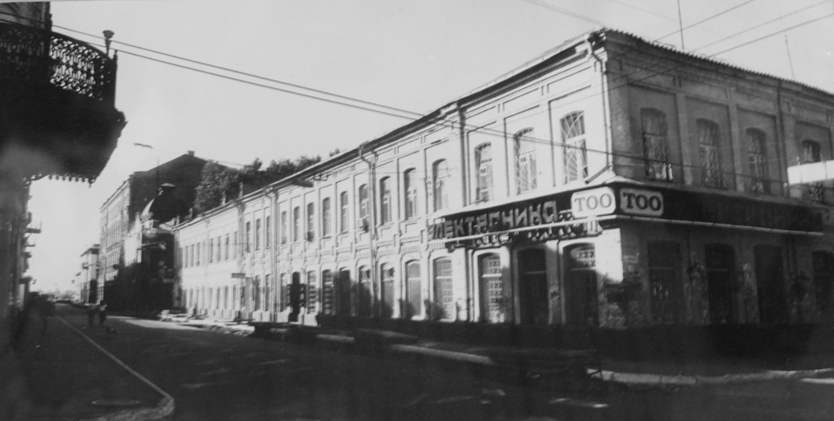
С 1944 года Астраханская фельдшерско-акушерская школа получила статус областной. В послевоенные годы Астраханская областная фельдшерско-акушерская школа наращивает число выпускников.

Slide 13
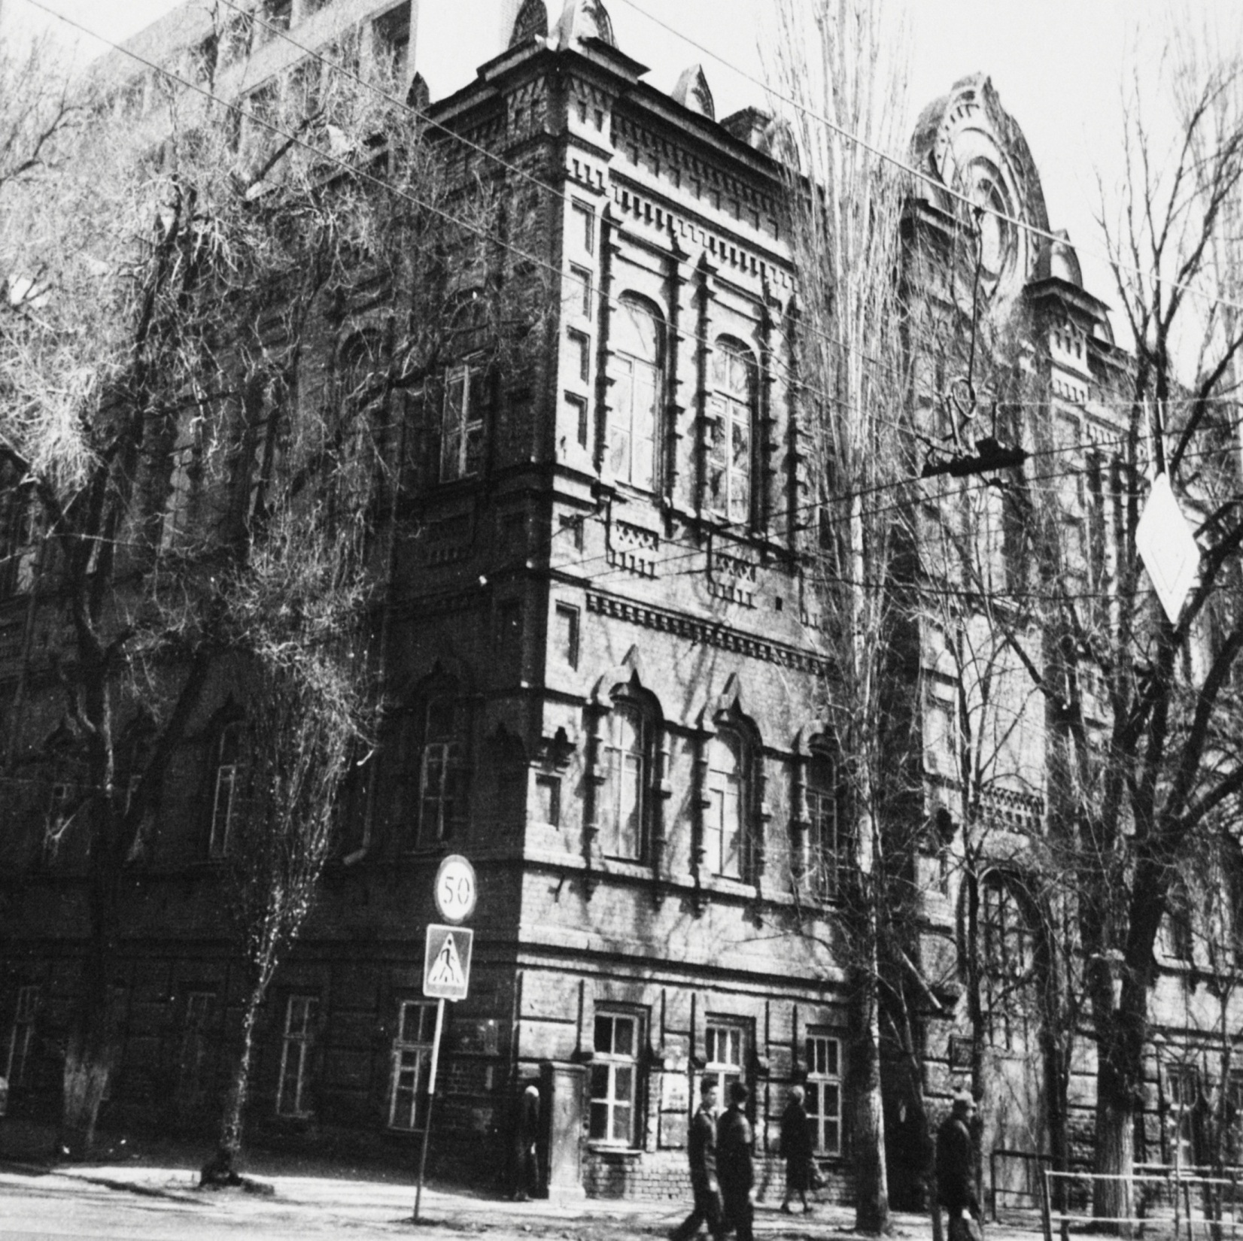
В сентябре 1954 года Астраханская областная фельдшерско-акушерская школа была реорганизована в
Астраханское базовое медицинское училище.

Slide 14
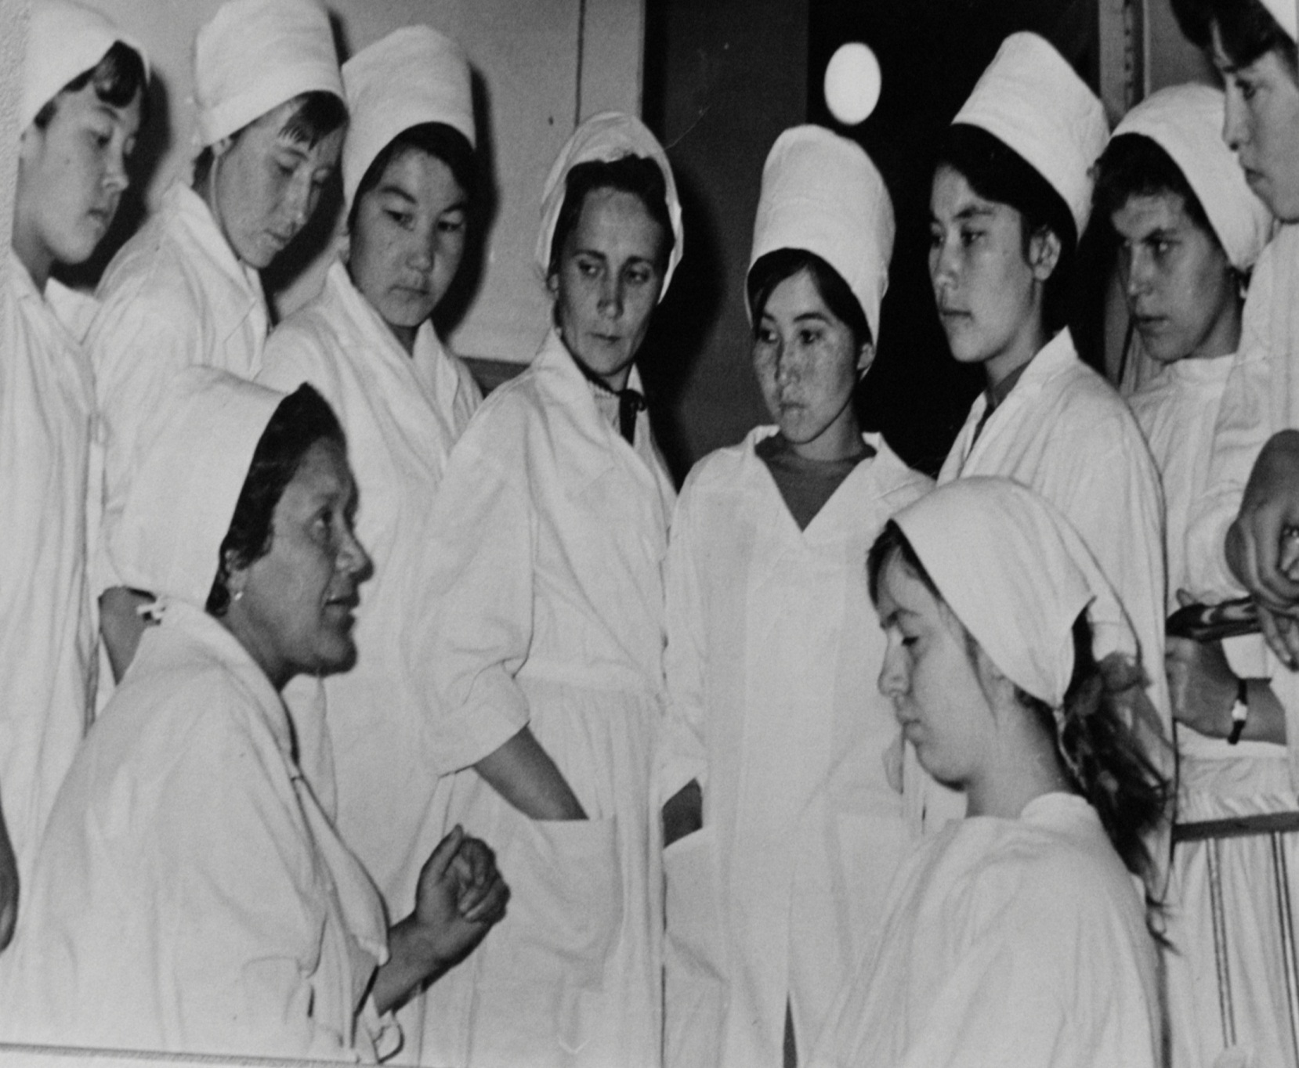
В 1960-е годы в Астраханском медицинском училище подготовка специалистов осуществлялась на 6 отделениях:
зубоврачебном, фельдшерском, акушерском, медсестринском (младшее и детское отделение).

Slide 15
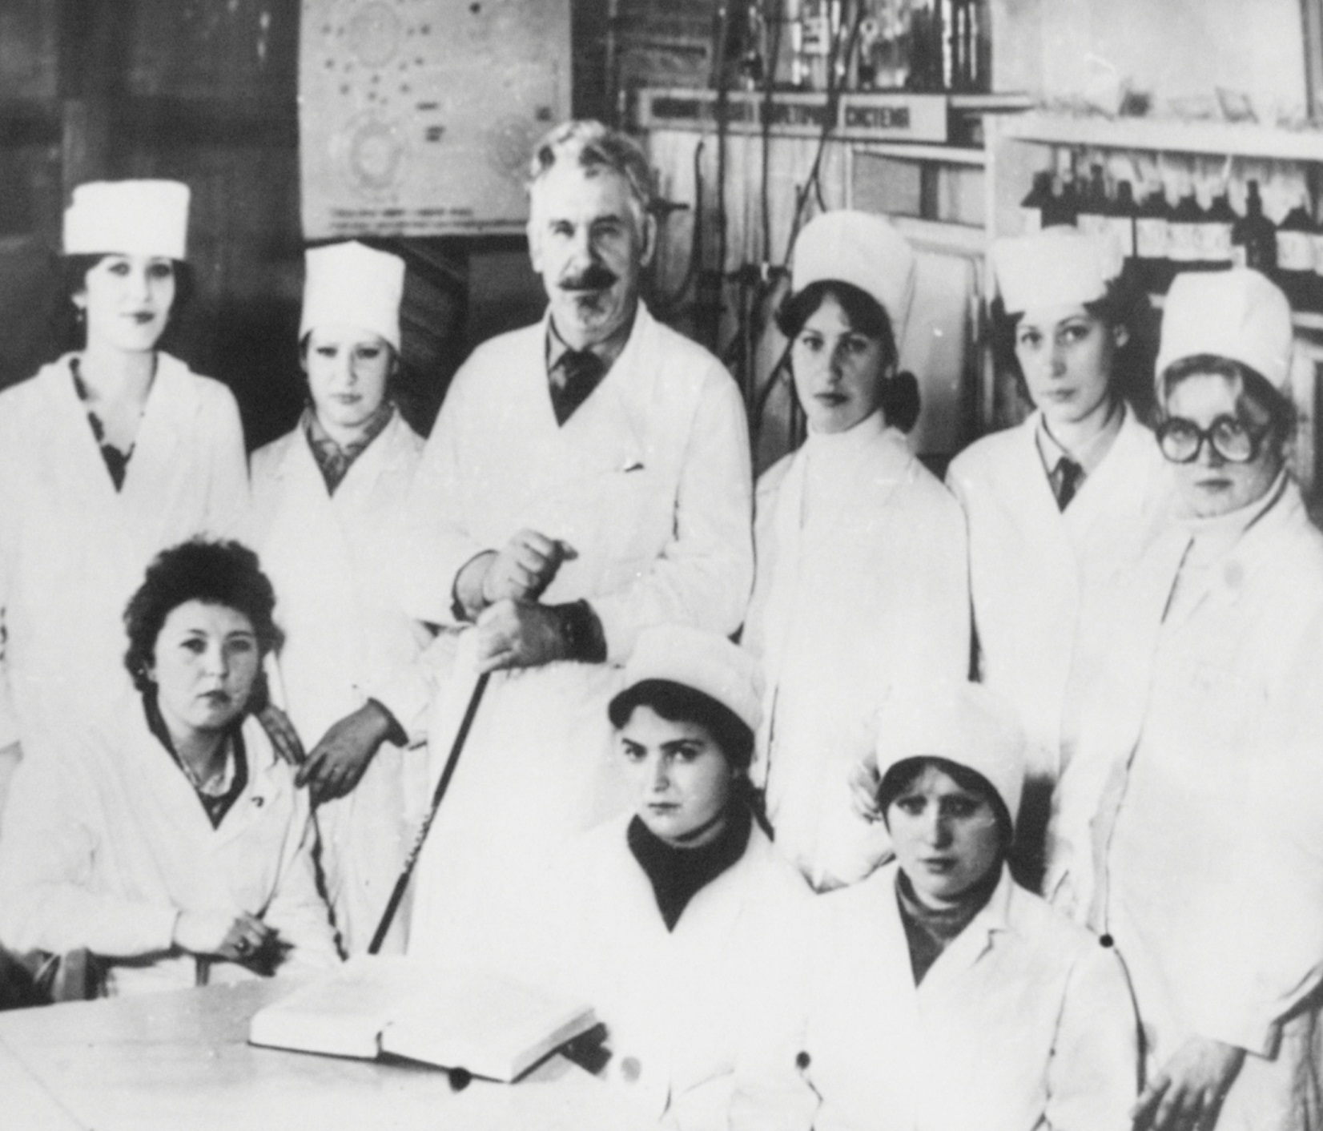
В 1978 году было принято решение производить узкую специализацию
двух групп фельдшерского отделения по курсу «Фельдшер скорой помощи».

Slide 16
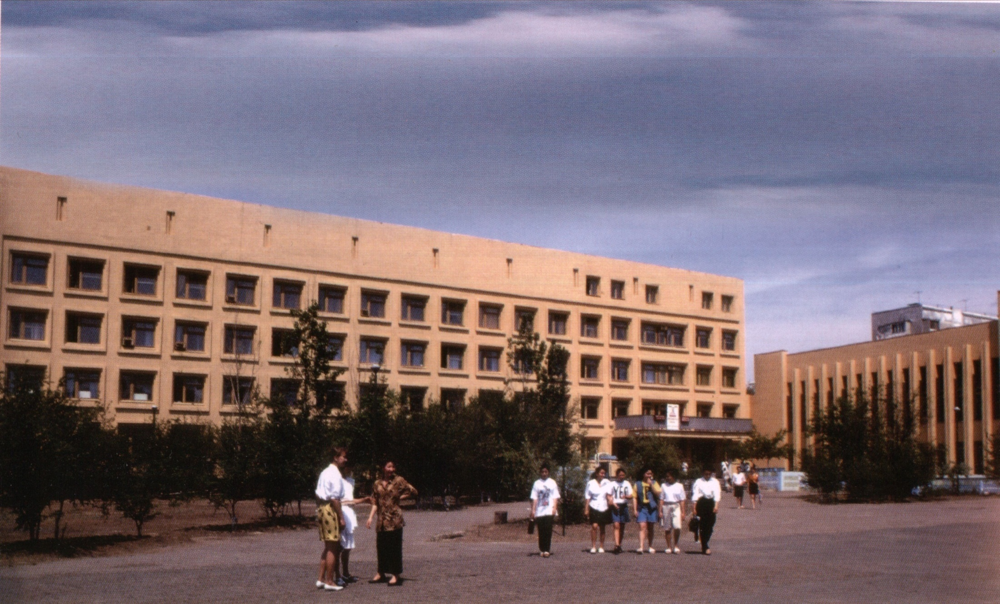
В 1985 году Астраханское медицинское училище переехало в новое здание по улице Николая Островского, где находится и сейчас.

Slide 17
В марте 1995 года Астраханское медицинское училище было реорганизовано в Астраханский базовый медицинский колледж.
В настоящее время Астраханский базовый медицинский колледж - современное многопрофильное учебное заведение.

